Slide 1



MultiPower - Iteração 1
Henrique Moreira (119809)
João Cardoso (120440)
Nicolas Sousa (119744)
2024/09/27

Slide 2
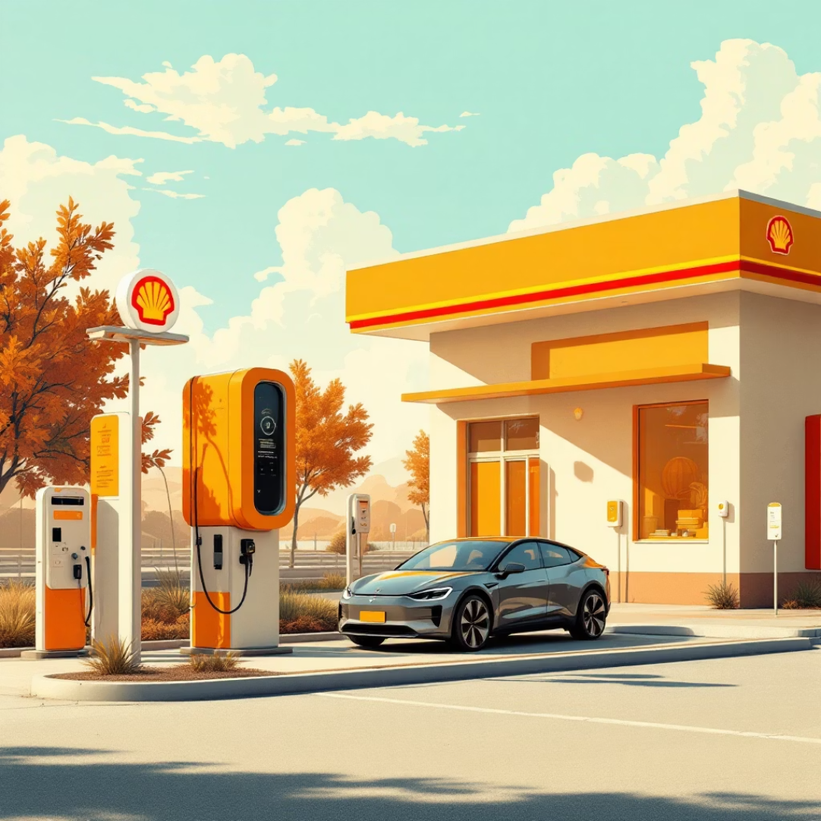
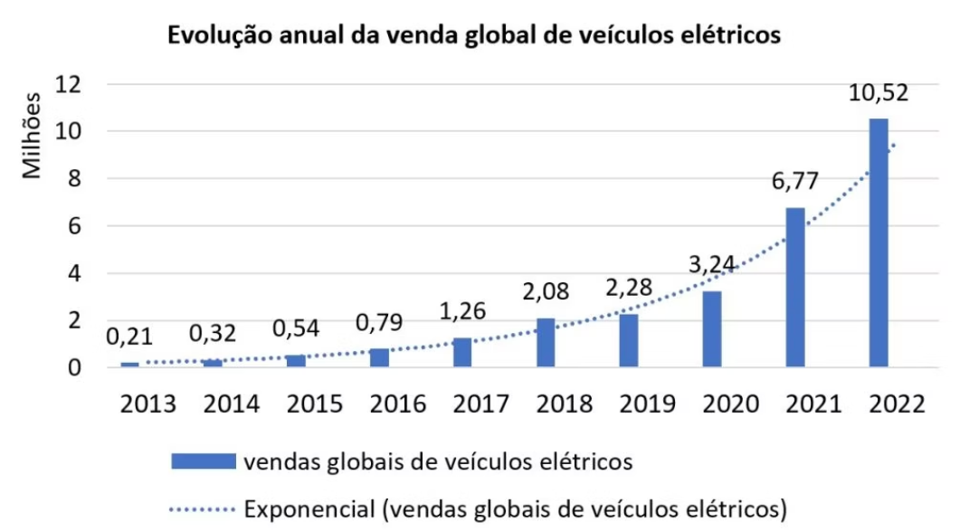
Contexto do Negócio e Oportunidade
Shell Global
Empresa promotora líder no setor de energia, mobilidade elétrica e energias renováveis, posicionada para liderar a transição energética.
A Shell reconhece a necessidade crítica de uma aplicação integrada que simplifique a experiência dos uti
Oportunidade de Mercado
O mercado de veículos elétricos apresenta crescimento exponencial, mas ainda enfrenta lacunas significativas em informação e confiança dos utilizadores.
Figura 1 - Aumento da venda de carros elétricos globalmente
Necessidade urgente de soluções que eliminem barreiras à adoção massiva da mobilidade elétrica.

Slide 3
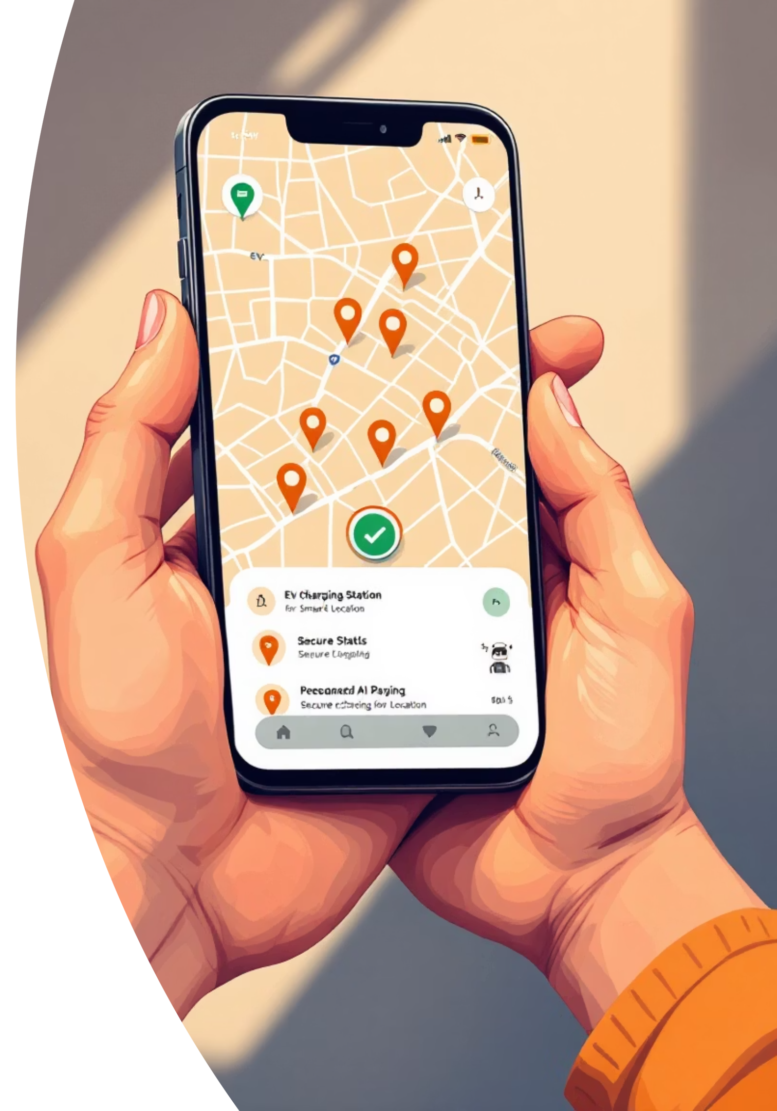
Transformação Digital e Geração de Valor
Localização Inteligente
Sistema avançado de localização e reserva de postos de carregamento com disponibilidade em tempo real.
Monitorização Contínua
Acompanhamento detalhado do estado da bateria e otimização do processo de carregamento.
Pagamentos Seguros
Integração completa de sistemas de pagamento digital para transações rápidas e seguras.
IA Personalizada
Recomendações inteligentes e suporte via chatbot alimentado por inteligência artificial.

Slide 4
Objetivos Estratégicos da Organização
<2
25%
30%
20%
Minutos
Redução
Eficiência
Crescimento
Tempo máximo para localizar postos de carregamento disponíveis
Diminuição das reclamações financeiras através de transparência total nos custos
Redução dos pedidos de suporte humano via automatização inteligente
Aumento na adoção de veículos elétricos no mercado português

Slide 5

Visão Geral da Aplicação MultiPower
Produto Inovador
Público-Alvo
Diferencial Competitivo
MultiPower representa a próxima geração de aplicações para mobilidade elétrica, integrando todas as funcionalidades essenciais numa única plataforma.
Condutores de veículos elétricos, incluindo utilizadores privados e frotas profissionais, que procuram eficiência e comodidade.
Interoperabilidade única entre diferentes fornecedores de energia, eliminando a fragmentação do mercado atual.

Slide 6



Casos de Uso Principais
Condutor
Fornecedor
Administrador
Experiência completa desde a localização do posto até ao pagamento, incluindo consulta de histórico detalhado de carregamentos e custos.
Ferramentas avançadas para gestão eficiente da rede de carregamento e otimização dinâmica de preços baseada na procura.
Controlo total sobre o catálogo de serviços e gestão de conteúdo, assegurando informação sempre atualizada e relevante.
Gestão da rede de postos
Gestão do catálogo
Localização inteligente de postos
Definição de preços dinâmicos
Moderação de conteúdo
Iniciar e monitorizar carregamento
Análise de utilização
Configuração do sistema
Pagamento automatizado

Slide 7

Roadmap de Desenvolvimento
Épico 2: Gestão de Carga
Épico 1: Localização Inteligente
Sistema completo de monitorização do processo de carregamento, cálculo transparente de custos e integração segura de pagamentos digitais.
Implementação de geolocalização avançada, verificação de disponibilidade em tempo real e cálculo otimizado de rotas para postos de carregamento.
Épico 4: Serviços Premium
Épico 3: Suporte Inteligente
Funcionalidades avançadas incluindo agendamento de manutenção, comparações de mercado e consultoria gratuita especializada.
Desenvolvimento de sistema de notificações personalizadas, centro de notícias especializado e chatbot com inteligência artificial.

